Slide 1
TRABAJO ENCARGADO.
ANGELA BALAGUER

Slide 2
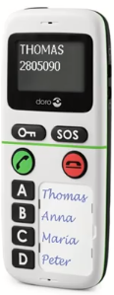
DDD
"You want to implement software that not only correctly models your business's needs but also performs at scale using the most advanced software architectures“.
Domain-Driven Design Distilled
Vaughn Vernon
No es sobre hacerlo todo si no hacer lo que realmente es necesario

Slide 3
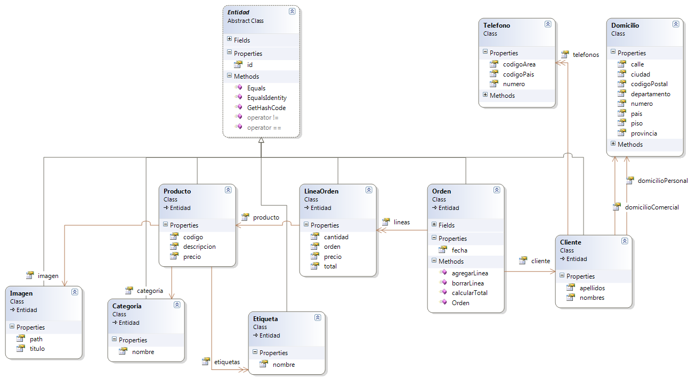

Slide 4
BDD
La comunicación entre todos es esencial para una buena aplicación de BDD a un proyecto.
En estas conversaciones deben participar el cliente, los analistas de negocio, los desarrolladores y el equipo de pruebas.

Slide 5
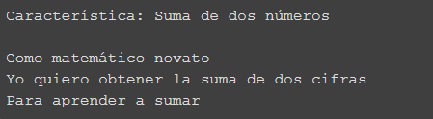
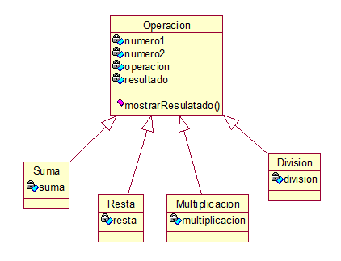
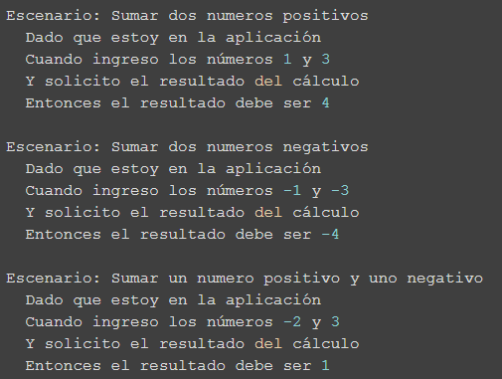

Slide 6
Desarrollo Dirigido por Modelos
Obtener código autoicamente del modelo.

Slide 7
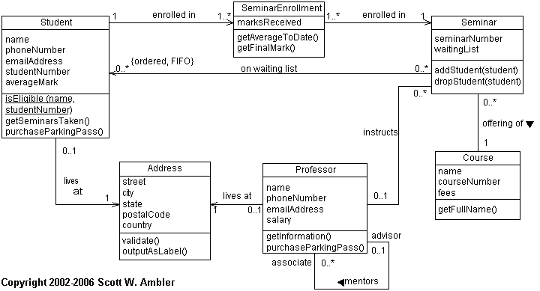

Slide 8
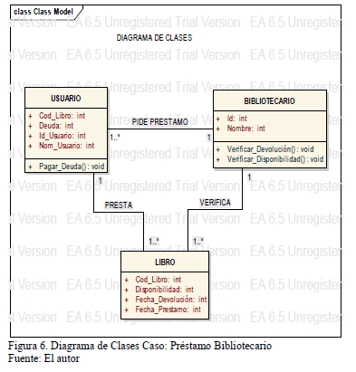
desarrollo dirigido por tests
Consiste en escribir primero las pruebas (generalmente unitarias), después escribir el código fuente que pase la prueba satisfactoriamente y, por último, refactorizar el código escrito. Con esta práctica se consigue entre otras cosas: un código más robusto, más seguro, más mantenible y una mayor rapidez en el desarrollo.

Slide 9
https://pedrowood.wordpress.com/2010/10/20/usando-conform-para-mapear-nhibernate/

